Slide 1

Representación de problemas de juego humano – máquina como búsqueda en un espacio de estado
Integrantes
Cáceres Díaz, Renzo (11200004)
Escobar Villa, Andrés (6200075)
Gonzales Aburto, Ricardo (18200061)
Huamaní Avendaño, Dulce (18200219)
Molina Yupanqui, Flor (18200164)
Palomino Loa, Junior (18200172)
Quispe Vega, Anthony (18200179)
Vera León, Bryan (18200124)
Grupo 3

Slide 2

TABLA DE CONTENIDO
01
02
ESPACIOS DE ESTADOS
EJEMPLOS

Slide 3
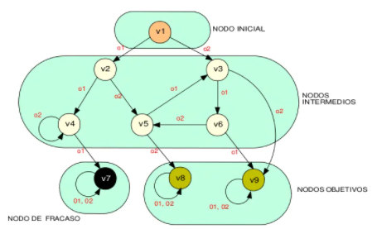
ESPACIOS DE ESTADOS
El espacio de estados de un juego es un grafo cuyos nodos representan las configuraciones alcanzables (los estados válidos) y cuyos arcos explicitan las movidas posibles (las transiciones de estado). En principio, se puede construir cualquier espacio de estados partiendo del estado inicial, aplicando cada una de las reglas para generar los sucesores inmediatos, y así sucesivamente con cada uno de los nuevos estados generados (en la práctica, los espacios de estados suelen ser demasiado grandes para explicitarlos por completo).
Cuando un problema se puede representar mediante un espacio de estados, la solución computacional corresponde a encontrar un camino desde el estado inicial a un estado objetivo.

Slide 4
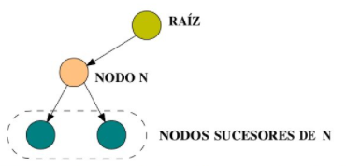
ÁRBOLES DE BÚSQUEDA
La raíz del árbol corresponde al estado inicial
La expansión de un nodo es el proceso que permite encontrar sus sucesores inmediatos.
Los sucesores de un nodo reciben el nombre de hijos
El objetivo es un nodo terminal del árbol que se recibe el nombre de hoja

Slide 5
EJEMPLO DE ESPACIOS DE ESTADOS
DESCRIPCIÓN DEL PROBLEMA
Un arriero se encuentra en el borde de un rio llevando un puma, una cabra y una lechuga. Debe cruzar a la otra orilla por medio de un bote con capacidad para dos (el arriero y alguna de sus pertenecías). La dificultad es que si el puma se queda solo con la cabra la devorará, y lo mismo sucederá si la cabra se queda sola con la lechuga. ¿Cómo cruzar sin perder ninguna pertenencia?
REPRESENTACIÓN DE LAS CONFIGURACIONES DEL UNIVERSO DEL PROBLEMA
El arriero y cada una de sus pertenencias tienen que estar en alguna de las dos orillas. La representación del estado debe entonces indicar en que lado se encuentra cada uno de ellos. Para esto se puede utilizar un término simbólico con la siguiente sintaxis: estado(A,P,C,L), en que A, P, C y L son variables que representan, respectivamente, la posición del arriero, el puma, la cabra y la lechuga. Las variables pueden tomar dos valores: i y d, que simbolizan respectivamente el borde izquierdo y el borde derecho del rio. Por convención se elige partir en el borde izquierdo. El estado inicial es entonces estado(i,i,i,i). El estado objetivo es estado(d,d,d,d).

Slide 6
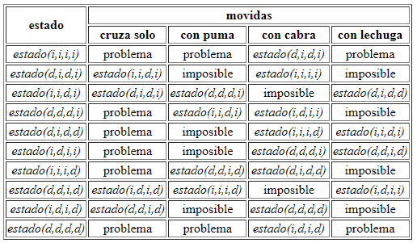
EJEMPLO DE ESPACIOS DE ESTADOS
DEFINICIÓN DE LAS REGLAS DE TRANSICIÓN
El arriero tiene cuatro acciones posibles: cruzar solo, cruzar con el puma, cruzar con la cabra y cruzar con la lechuga. Estas acciones están condicionadas a que ambos pasajeros del bote estén en la misma orilla y a que no queden solos el puma con la cabra o la cabra con la lechuga. El estado resultante de una acción se determina intercambiando los valores i y d para los pasajeros del bote.

